Slide 1
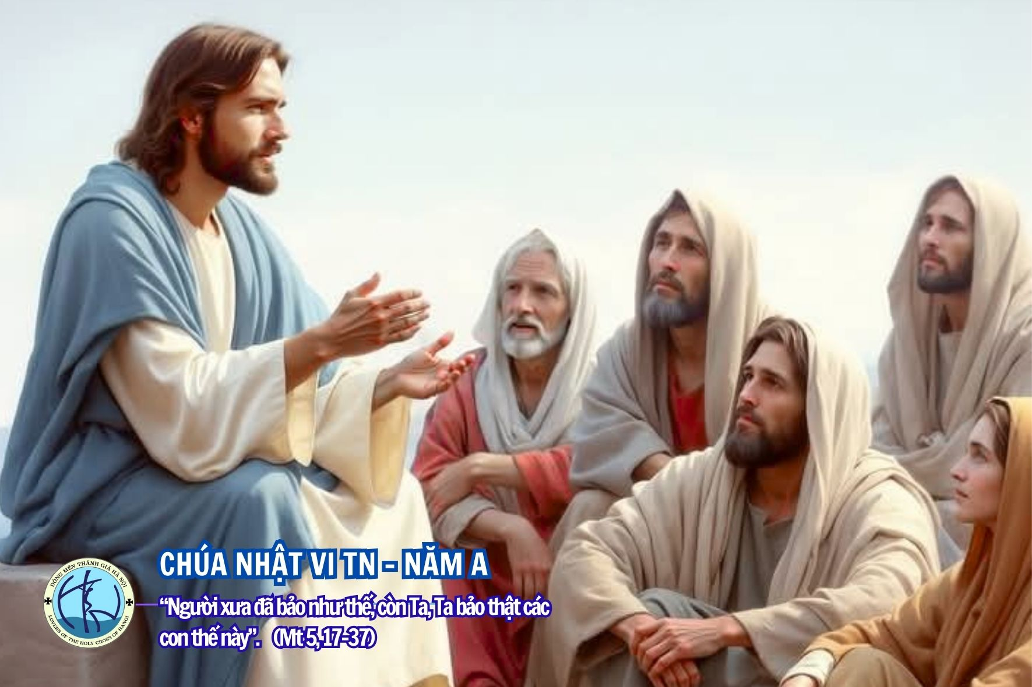

Slide 2
Bước vào cung thánh

Slide 3

ĐK: Bước vào cung thánh với lời ca ngợi. Dâng lời ca ngợi làm sinh lễ. Con sẽ nâng chén cứu độ và con kêu cầu Danh Chúa con sẽ dâng lời kinh cảm tạ lòng Chúa xót thương.

Slide 4
1. Hãy dâng khúc ca vui lên trước Nhan Vua Trời. Vì tình Người luôn tín trung ngàn năm vững tựa sông núi. Xin dâng lời ca mừng với muôn nhạc khúc tưng bừng.

Slide 5
ĐK: Bước vào cung thánh với lời ca ngợi. Dâng lời ca ngợi làm sinh lễ. Con sẽ nâng chén cứu độ và con kêu cầu Danh Chúa con sẽ dâng lời kinh cảm tạ lòng Chúa xót thương.

Slide 6
2. Hãy ca khúc hân hoan hỡi các dân trên trần. Vì người tạo tác chúng sinh hồng ân tuôn tràn lai láng. Xin dâng niềm Tin, Cậy, Mến yêu Người đến muôn đời.

Slide 7
ĐK: Bước vào cung thánh với lời ca ngợi. Dâng lời ca ngợi làm sinh lễ. Con sẽ nâng chén cứu độ và con kêu cầu Danh Chúa con sẽ dâng lời kinh cảm tạ lòng Chúa xót thương.

Slide 9
Đáp ca lm huy hoàng

Slide 10
Hạnh phúc thay ai giữ luật pháp Chúa Trời.

Slide 11
ALLELUIA lM: huy hoàng

Slide 12
Lạy Chúa, xin hãy nói vì tôi tớ Ngài đang lắng tai nghe. Chúa có Lời, Lời ban sự sống đời đời.

Slide 13
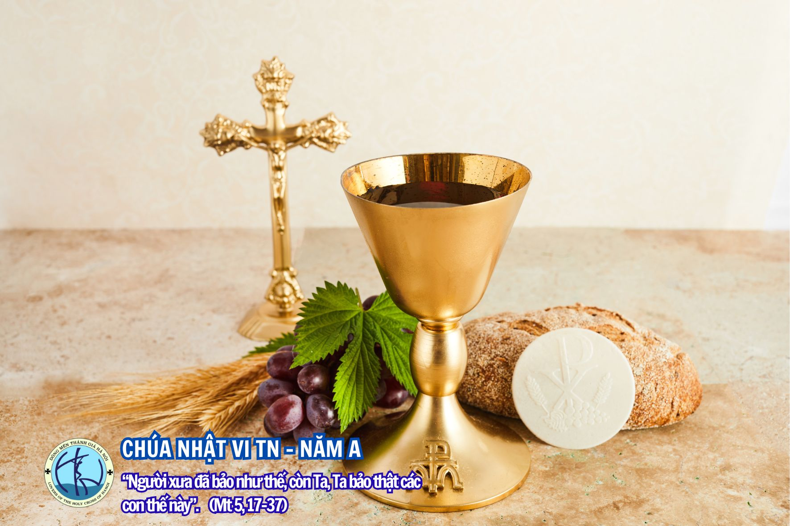
Bước vào cung thánh

Slide 14
Dâng về Ngài

Slide 15
1. Đời cần lao sớm tối âu lo, cầu mong sao gió thuận mưa hòa, để từng cây lúa lớn lên mau, trổ muôn bông ngạt ngào hương mới.

Slide 16
1. Dâng lên Chúa khó nhọc đời con, bao mưa nắng đẫm giọt mồ hôi, và đôi môi héo hon dâng lời tha thiết nguyện cầu.

Slide 17
ĐK. Dâng về Ngài niềm tin thắm thiết một lòng, dù đời bao nhiêu trái ngang. Dâng về Ngài tình yêu đắm đuối mặn nồng, mặc bao mưa giông bão bùng.

Slide 18
2. Giọt rượu nho tinh khiết muôn hoa, nồng hương thơm khắp miền xa gần, lòng thành con dâng trước thiên nhan, nguyện xin thương đoái nhận của lễ.

Slide 19
2. Như men muối thắm vào đời chung, như ánh nến sáng niềm tin yêu, này lòng con Chúa ơi, xin hòa tan với bánh rượu.

Slide 20
ĐK. Dâng về Ngài niềm tin thắm thiết một lòng, dù đời bao nhiêu trái ngang. Dâng về Ngài tình yêu đắm đuối mặn nồng, mặc bao mưa giông bão bùng.

Slide 22
Chúa là tình yêu

Slide 23
ĐK: Chúa là tình yêu cao vời trên ngàn mây xanh ấm lòng cho người lữ hành Chúa là tình yêu.

Slide 24
1. Trên đường đời lâu dài cho mưa nắng sờn vai. Ôi Chúa là tình yêu thì con vui bước bên Người.

Slide 25
ĐK: Chúa là tình yêu cao vời trên ngàn mây xanh ấm lòng cho người lữ hành Chúa là tình yêu.

Slide 26
2. Như đồng tử mắt Người thương bên đỡ đời con. Ôi Chúa là tình yêu ngày đêm ủ ấp dắt dìu.

Slide 27
ĐK: Chúa là tình yêu cao vời trên ngàn mây xanh ấm lòng cho người lữ hành Chúa là tình yêu.

Slide 28
3. Như phượng hoàng bay lượn giương đôi cánh ủ con. Ôi Chúa là tình yêu chở che con những đêm ngày.

Slide 29
ĐK: Chúa là tình yêu cao vời trên ngàn mây xanh ấm lòng cho người lữ hành Chúa là tình yêu.

Slide 30
4. Như mùa xuân trong lòng luôn có Chúa cùng con. Như ánh lửa đêm đông, đời con vui sống trong Người.

Slide 31
ĐK: Chúa là tình yêu cao vời trên ngàn mây xanh ấm lòng cho người lữ hành Chúa là tình yêu.

Slide 32
5. Dù bọn quân ác thù luôn giăng bẫy hại con. Nhưng Chúa là tình yêu thì con kinh hãi nỗi gì.

Slide 33
ĐK: Chúa là tình yêu cao vời trên ngàn mây xanh ấm lòng cho người lữ hành Chúa là tình yêu.

Slide 34
6. Này thành trì vững bền luôn có Chúa ở bên. Ôi Chúa là kiên vững thì con chiến đấu đến cùng.

Slide 35
ĐK: Chúa là tình yêu cao vời trên ngàn mây xanh ấm lòng cho người lữ hành Chúa là tình yêu.

Slide 36
7. Người dạy con chính luật thương yêu chết vì yêu. Như Chúa đã yêu thương. Này con yêu mến mọi người.

Slide 37
ĐK: Chúa là tình yêu cao vời trên ngàn mây xanh ấm lòng cho người lữ hành Chúa là tình yêu.

Slide 38
8. Vì tình yêu ban nhiều cho ai đã vì yêu. Tô thắm đời mai sau giờ đây con chết cho đời.

Slide 39
ĐK: Chúa là tình yêu cao vời trên ngàn mây xanh ấm lòng cho người lữ hành Chúa là tình yêu.

Slide 40
LUẬT CHÚA KIỆN TOÀN

Slide 42
1. Này giới luật của Chúa đã hoạch định rõ từ thuở ban sơ. Người chẳng đến xoá bỏ luật cũ bao giờ nhưng kiện toàn nó.

Slide 43
1. Luật ai không tuân giữ, điều hèn mọn nhất sẽ nên nhỏ nhất. Ai gìn giữ giới luật thì sẽ nên con cái trong Sự Thật.

Slide 44
ĐK. Nếu ai đời công chính không hơn các nhà luật sĩ, không hơn các người biệt phái thì kẻ ấy chẳng được vô Nước Chúa.

Slide 45
ĐK. Hãy mau thực thi các giới răn như Lời Thiên Chúa trao ban qua tinh thần mới trong lề luật cũ.

Slide 46
2. Người xưa dạy rằng chớ giết người thủ ác luật sẽ không tha. Thực dù chỉ phẫn nộ cùng anh em mình cũng chẳng được xá.

Slide 47
2. Hoặc trong khi dâng lễ tâm can chưa dứt bất bình giận dữ. Hãy để đó lễ vật mà đến giải hoà trước khi dâng Người.

Slide 48
ĐK. Nếu ai đời công chính không hơn các nhà luật sĩ, không hơn các người biệt phái thì kẻ ấy chẳng được vô Nước Chúa.

Slide 49
ĐK. Hãy mau thực thi các giới răn như Lời Thiên Chúa trao ban qua tinh thần mới trong lề luật cũ.

Slide 50
3. Luật xưa còn nghiêm cấm chớ ngoại tình với người khác hôn nhân. Dù chỉ ước trong lòng thì đã lỗi phạm như lời Người phán.

Slide 51
3. Thà con người phải mất, tay kia chặt xuống vẫn còn lợi hơn. Ném cả xác thân kia vào chốn hoả ngục bởi gây nên tội.

Slide 52
ĐK. Nếu ai đời công chính không hơn các nhà luật sĩ, không hơn các người biệt phái thì kẻ ấy chẳng được vô Nước Chúa.

Slide 53
ĐK. Hãy mau thực thi các giới răn như Lời Thiên Chúa trao ban qua tinh thần mới trong lề luật cũ.

Slide 54
4. Đừng buông lời thề thốt
giữa trời và đất thoả thói gian ngoa. Mà người hãy giữ trọn lời hứa trung thành đã thề cùng Chúa.

Slide 55
4. Vì ta đây không thể thay đen ra trắng có thì bảo có. Không thì cũng nói không mà chớ thêm điều xấu do ma quỷ.

Slide 56
ĐK. Nếu ai đời công chính không hơn các nhà luật sĩ, không hơn các người biệt phái thì kẻ ấy chẳng được vô Nước Chúa.

Slide 57
ĐK. Hãy mau thực thi các giới răn như Lời Thiên Chúa trao ban qua tinh thần mới trong lề luật cũ.

Slide 58
ĐK. Hãy mau thực thi các giới răn như Lời Thiên Chúa trao ban qua tinh thần mới trong lề luật cũ.

Slide 60
Cầu Mẹ thương xứ đạo con

Slide 61
ĐK: Xin Mẹ thương gìn giữ xứ đạo con, ban ơn an bình gia đình hạnh phúc. Xin Mẹ thương dìu dắt xứ đạo con, đoàn kết yêu thương nên chứng nhân Tin Mừng.

Slide 62
1. Với tình Mẹ thương con bước đi vào đời, đem tình yêu thương Thiên Chúa đến mọi nơi. Cho dù gian nan sầu thương đang ngập lối, có Mẹ chở che con vững tin trong đời.

Slide 63
ĐK: Xin Mẹ thương gìn giữ xứ đạo con, ban ơn an bình gia đình hạnh phúc. Xin Mẹ thương dìu dắt xứ đạo con, đoàn kết yêu thương nên chứng nhân Tin Mừng.

Slide 64
2. Nắng chiều nhẹ buông đêm tối bao rợn rùng, cuộc đời con đây xin phó thác Mẹ yêu. Xin Mẹ dủ thương và giơ tay phù giúp, để cuộc đời con theo Chúa mãi đến cùng.

Slide 65
ĐK: Xin Mẹ thương gìn giữ xứ đạo con, ban ơn an bình gia đình hạnh phúc. Xin Mẹ thương dìu dắt xứ đạo con, đoàn kết yêu thương nên chứng nhân Tin Mừng.

Slide 66
3. Trước tòa Mẹ đây con thiết tha khấn cầu, cho Việt Nam con mau thoát cảnh lầm than. Cho người muôn nơi cùng tin yêu một Chúa, xây dựng trần gian theo ý Cha trên trời.

Slide 67
ĐK: Xin Mẹ thương gìn giữ xứ đạo con, ban ơn an bình gia đình hạnh phúc. Xin Mẹ thương dìu dắt xứ đạo con, đoàn kết yêu thương nên chứng nhân Tin Mừng.

